Slide 1

Anatomia Comparata
Dipartimento di
Scienze della Vita
Laurea in Scienze e Tecnologie Biologiche
Gabriele Baj
gbaj@units.it

Slide 2
Lo scheletro appendicolare è composto dallo:
scheletro delle appendici
relative cinture (o cinti),
(strutture che ancorano le appendici al tronco)
Le appendici di norma sono rappresentate da due paia pari:
le pinne pari (pettorali o toraci-che e pelviche o ventrali) nei pesci
gli arti (anteriori o superiori e posteriori o inferiori) nei tetrapodi
NOTA :Lo scheletro appendicolare è assente nei ciclostomi

Slide 3
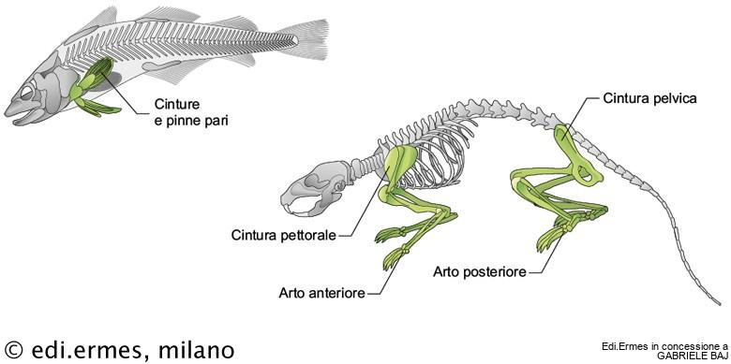
Lo scheletro appendicolare

Slide 4
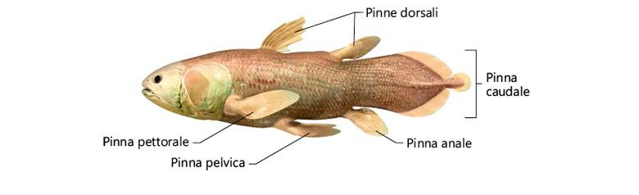
Nei pesci sono presenti anche le pinne impari,
Scheletro
ASSIALE
si osservano anche nei tetrapodi che sono ritornati secondariamente all’ambiente acquatico (ittiosauri, cetacei) CONVERGENZA EVOLUTIVA
Scheletro APPENDICOLARE

Slide 5
Lo scheletro appendicolare nei pesci
FUNZIONI DELLE PINNE :
Direzionali
Locomotorie
altri esempi di funzione
3. Ventilazione delle uova fecondate nel caso delle pinne pettorali del maschio dello spinarello.
Sono sostenute sia da raggi endoscheletrici profondi = pterigiofori
raggi esterni,esclusivamente di natura cutanea = dermici

Slide 6
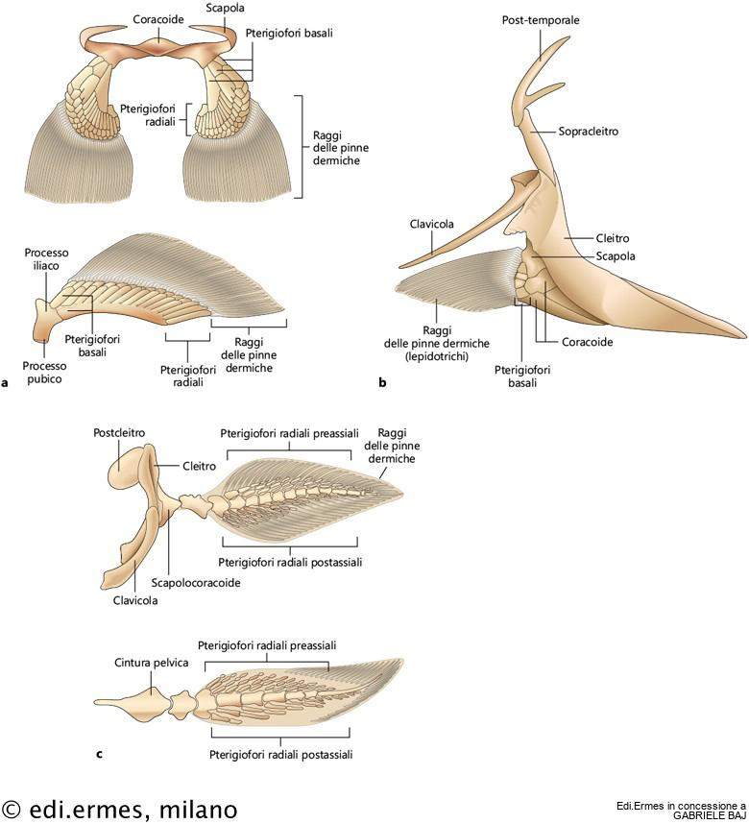
Sugli pterigiofori si innesta la muscolatura e sono detti basali e radiali. Le pinne pari si articolano sulle cinture mediante uno o più elementi ossei (p. basali)
I raggi dermici sono:
in tessuto connettivo nei condroitti
= ceratotrichi,
a, Gattuccio, Scyliorhinus canicula (condroitti). In alto, pinna pettorale; in basso, pinna pelvica

Slide 7
I raggi dermici sono:
in tessuto osseo negli osteitti
= lepidotrichi
Merluzzo nordico, Gadus morhua (attinopterigio).
Pinna pettorale.

Slide 8
Pinne impari del tratto terminale della colonna vertebrale= pinna caudale
Sul piano mediano=
due pinne dorsali,
una pinna ventrale, posteriore alla cloaca (pinna anale)
Il loro numero può variare in seguito a processi di fusione con la pinna caudale (dipnoi) o di ulteriori divisioni (polipteri)
pinna pettorale
pinna pelvica

Slide 9
Le pinne pettorali, situate immediatamente dietro le branchie,
Le pinne pelviche, in prossimità dell’ano.
Funzione primaria stabilizzatrice e regolatrice del nuoto e non partecipano alla propulsione.
Nota : agnati viventi sono completamente sprovvisti di pinne pari,e al momento, quindi, risulta che tutti gli agnati fossili erano privi di pinne pelviche.
Nei placodermi, primi pesci gnatostomi, erano sempre presenti pinne sia pelviche sia pettorali.

Slide 10
Le pinne pettorali:
Nei condroitti attuali gli pterigiofori basali, cartilaginei, sono tre = pinna tribasale
Negli attinopterigi, gli pterigiofori basali sono di natura ossea, piccoli e numerosi=p.pluribasale
Nei sarcopterigi = pinna monobasale
condroitti
pinna tribasale
p.pluribasale

Slide 11
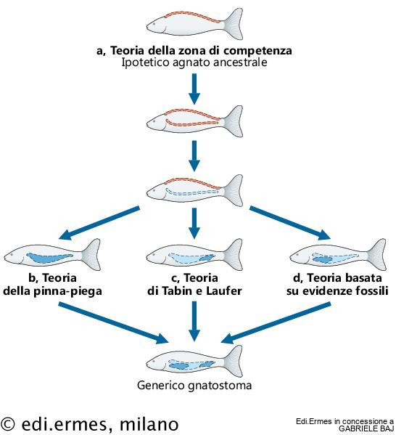
ORIGINE ED EVOLUZIONE DELLA PINNA PARI
Una teoria recente suggerisce che le pinne dei vertebrati siano evolute da regioni specifiche per la formazione di appendici localizzate ventralmente e lateralmente lungo i fianchi dell’embrione.
Precisa specificazione assiale del mesoderma laterale che si accompagna allo stabilirsi di precisi confini laterali tra i somiti.
Teoria della pinna-piega, le pinne pari sarebbero derivate per scissione da una singola pinna laterale
Teoria in base ai pattern di espressione collineare dei geni HOX (pinne pelviche prima delle pinne pettorali)
Teoria su evidenze fossili e gene TBX4/5 (pinne pettorali prima delle pinne pelviche)
duplicazione

Slide 12
Le CINTURE:
Nei condroitti è formata solo da elementi cartilaginei (scapola,sopra-scapolare e coracoide);
NOTA: negli squali non contrae rapporti con la colonna vertebrale, mentre nelle razze (batoidei) è sospesa alla colonna vertebrale mediante legamenti.

Slide 13
Le CINTURE:
Negli osteitti attinopterigi la cintura pettorale è costituita da più elementi ossei,
origine endocondrale e dermica
Cleitro si àncora in alto con la parte posteriore del neurocranio tramite l’osso post-temporale e, spesso, in basso con la cintura pettorale controlaterale tramite la clavicola

Slide 14
Le CINTURE:
Negli osteittis arcopterigi cintura pettorale comprende:
Cleitro (origine dermica),
Clavicola (origine dermica)
Postcleitro (origine dermica)
osso scapolocoracoide (endoscheletrico)
La cintura pelvica=singolo elemento scheletrico (la barra puboischiatica),
cartilagineo od osseo, inserito nella massa muscolare, senza alcun rapporto con la colonna vertebrale
la barra puboischiatica

Slide 15
Lo scheletro appendicolare nei tetrapodi
La gran parte dei vertebrati terrestri possiede quattro arti, due anteriori e due posteriori= tetrapodi
Nota: Vi sono anche vertebrati privi di arti, completamente (per esempio, i serpenti) o in parte (per esempio, le foche), ma in tal caso gli arti sono stati perduti secondariamente nel corso dell’evoluzione.
I tetrapodi sono caratterizzati anche da cinture più robuste per le funzioni di sostegno e locomozione

Slide 16
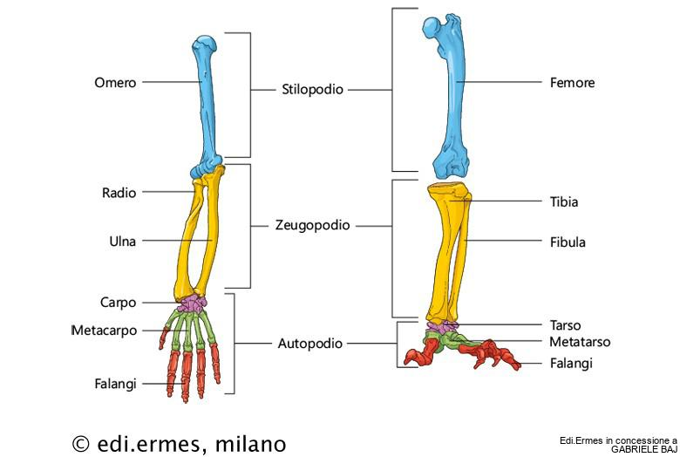
L’organizzazione di base dell’arto dei tetrapodi - Arto chiridio o pentadattilo
segmento
prossimale
segmento
mediale
Basipodio
Metapodio
Acropodio
segmento
distale
Basipodio
Metapodio
Acropodio

Slide 17
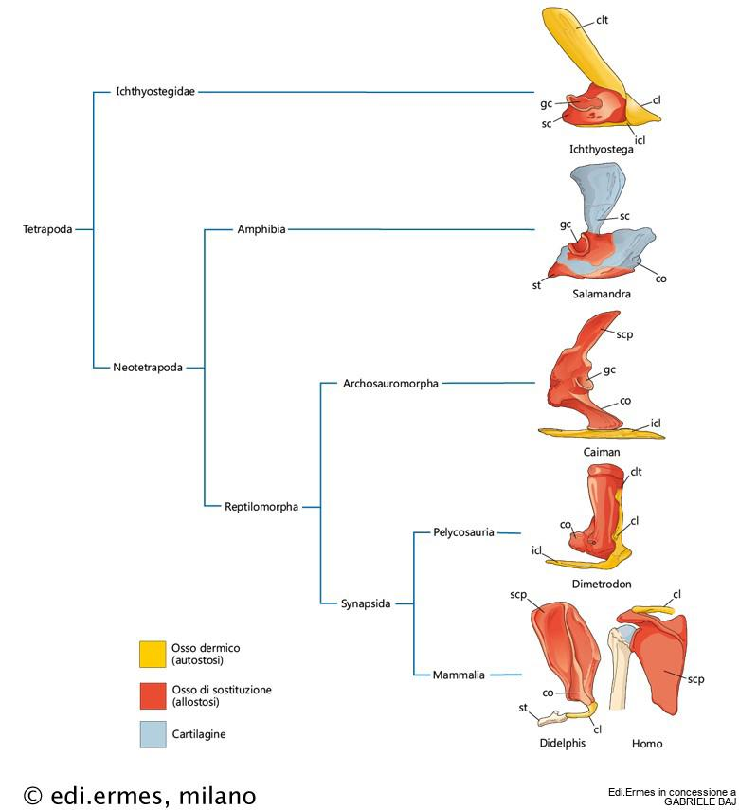
Le cinture nei tetrapodi
Cintura pettorale dei tetrapodi è articolata all’arto anteriore grazie a una depressione, la cavità glenoidea, che accoglie la testa dell’omero.
Nota :Diversamente dai pesci non ha connessione con il cranio= maggiore mobilità del capo e riduzione delle vibrazioni alla testa derivanti dalla locomozione

Slide 18
Le cinture nei tetrapodi
Riduzione degli elementi dermici e un parallelo aumento di quelli di sostituzione.
cl, clavicola;
clt, cleitro;
co, osso coracoide;
gc, cavità glenoidea;
icl, interclavicola;
pco, procoracoide;
sc, osso scapolocoracoide; s
cp, scapola;
st, sterno
nei mammiferi l’osso più sviluppato della cintura pettorale è la scapola che ingloba, durante lo sviluppo, l’osso coracoide sotto forma di processo coracoideo e a cui si articola ventralmente la clavicola

Slide 19
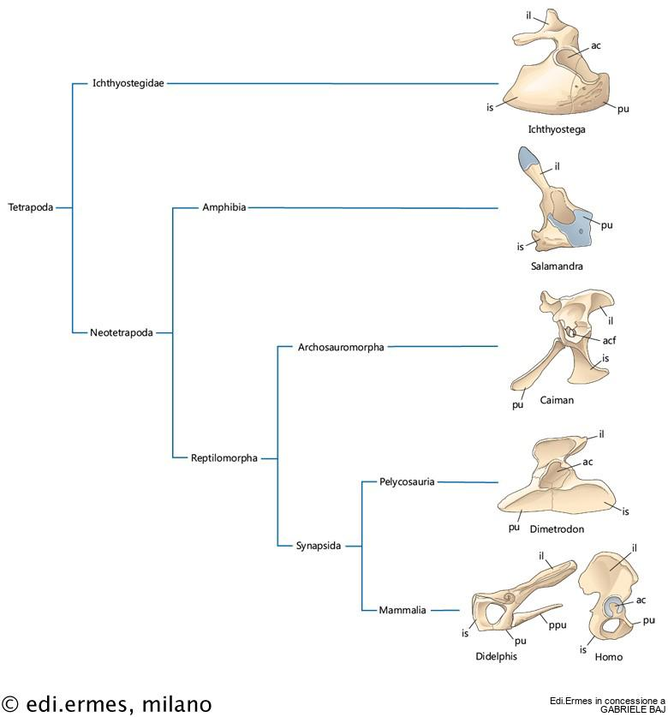
Le cinture nei tetrapodi
La cintura pelvica dei tetrapodi si articola con l’arto posteriore collegandolo alla regione sacrale della colonna vertebrale.
La struttura di base della cintura pelvica rimane abbastanza conservata nei tetrapodi.

Slide 20
La cintura pelvica dei tetrapodi
Formata sempre da tre ossa di sostituzione:
ileo (dorsale),
Ischio (caudale)
pube (ventrale)
Complessivamente indicate con il termine di pelvi, o bacino, e delimitano la cavità acetabolare nella quale si inserisce la testa del femore

Slide 21
La cintura pelvica dei tetrapodi
Esempi di specializzazioni :
Anuri = l’allungamento dell’ileo e l’arretramento dell’acetabolo = adattamento al salto
Uccelli, il pube e l’ischio sono lamine allungate, parallele, rivolte all’indietro e non riunite
Mammiferi, in monotremi e marsupiali, oltre ai tre componenti base della pelvi, davanti al pube si trova un paio di ossa marsupiali
pu, prepube (osso marsupiale);

Slide 22
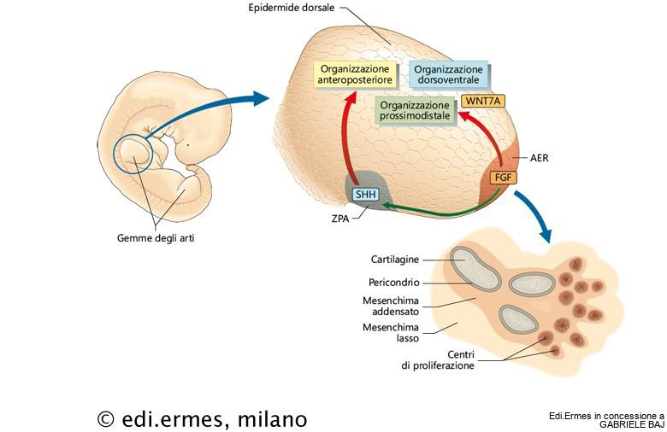
Sviluppo embrionale dello scheletro appendicolare nei tetrapodi.
L’organizzazione prossimodistale dipende da (FGF) da parte della cresta apicale ecto-dermica (apical ectodermal ridge, AER).
L’organizzazione anteroposteriore è regolata dall’attività del
gene sonic hedgehog (SHH) all’interno della zona di
attività polarizzante (zone of polarizing activity, ZPA).
L’organizzazione dorsoventrale è regolata dall’attività
del gene WNT7A che proviene dall’epidermide dorsale.

Slide 23
Specializzazione dell’arto dei tetrapodi
ADATTAMENTO ALLA CORSA = i.e. nei mammiferi quadrupedi
l’allungamento dell’arto, (zeugopodio e metapodio).
sollevamento progressivo dell’autopodio:
nei plantigradi (per esempio, l’orso),passo, tutto l’autopodio poggia sul terreno;
nei digitigradi (per esempio, il cane-trotto, solo le dita poggiano sul terreno;
negli unguligradi (per esempio, il cavallo-galoppo), l’arto poggia sul terreno solo attra-verso l’ultima falange circondata zoccolo.
3. Un’ultima modifica riguarda la riduzione del numero delle dita, da quattro (l’ippopotamo), a due (la mucca e la giraffa) a uno (il cavallo)

Slide 24
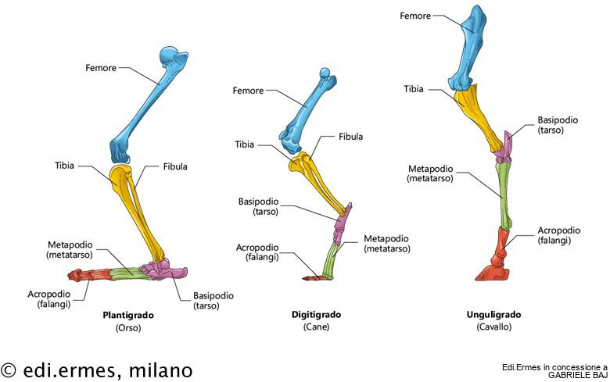
ANDATURA
Passo Trotto Galoppo
Altre modifiche in corridori :
Riduzione clavicola arti sotto il corpo, con la spalla e l’articolazione del gomito nello stesso piano parasagittale.
= maggior grado di movimento rispetto alle specie dotate di clavicola e la scapola diviene un ulteriore segmento dell’arto che fa aumentare la lunghezza del passo

Slide 25
Specializzazione dell’arto dei tetrapodi
ADATTAMENTO AL SALTO = i.e. anfibi, canguri
Allungamento dell’arto posteriore con diverse strategie:
anfibi anuri = allungamento notevole della tibia che si fonde con una fibula molto ridotta; anche le ossa tarsali sono molto allungate
nel canguro e nel coniglio=sviluppate sono le ossa metatarsali.
NOTA: nel canguro, inoltre, si riscontra anche il notevole allungamento del quarto dito che è l’unico a dare la spinta nel salto

Slide 26
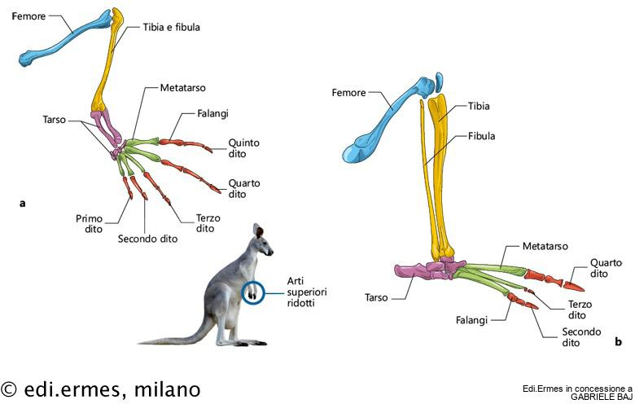
ADATTAMENTO AL SALTO
Anfibi Canguri

Slide 27
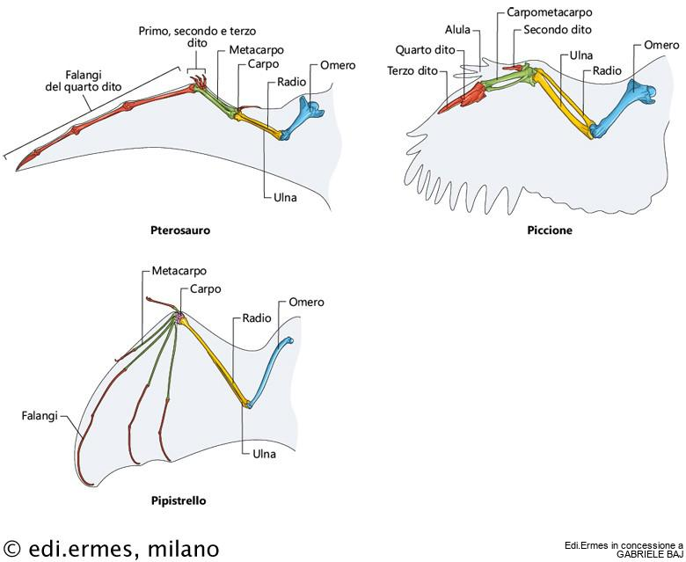
Specializzazione dell’arto dei tetrapodi
ADATTAMENTO AL VOLO
Adattamento dell’arto anteriore al volo in tre diversi taxa di vertebrati.
In azzurro, stilopodio; in giallo, zeugopodio; in rosa, verde e rosso, autopodio.
Modificazioni in base al tipo di volo planato, non scheletriche, volo propulsivo, scheletriche

Slide 28
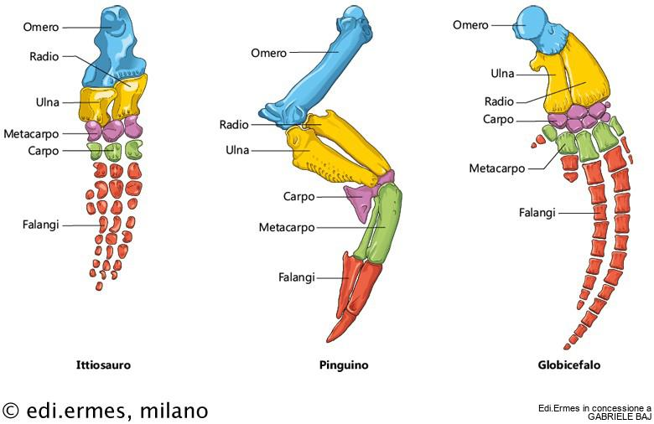
Specializzazione dell’arto dei tetrapodi
ADATTAMENTO AL NUOTO
L’allungamento dell’autopodio è ancora più evidente ed è accompagnato da iperfalangia (aumento del numero di falangi) e/o da iperdattilia (un numero di dita superiore a cinque)
NOTA in taxa quali sireni e cetacei)permangono solo gli arti anteriori e talvolta rudimenti di quelli posteriori

Slide 29
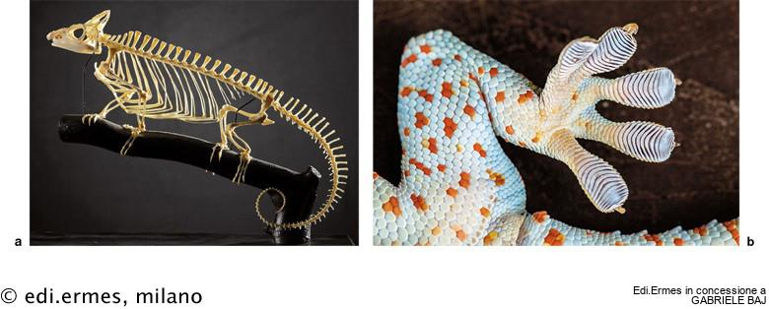
Specializzazione dell’arto dei tetrapodi
ADATTAMENTO ALLA VITA ARBORICOLA – diverse strategie
dita munite di artigli (per esempio, scoiattolo, lucertola),
mani e piedi prensili con pollice opponibile, (babbuini, macachi),
riorganizzazione della disposizione delle dita, (camaleonti) 2 dita vs 3 orientate in senso opposto (tenaglia)

Slide 30
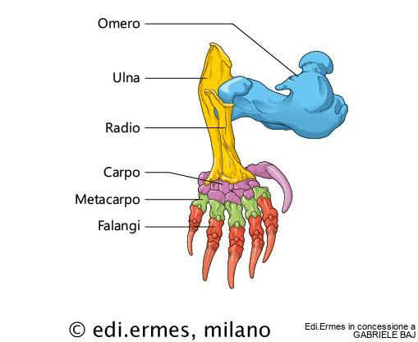
Specializzazione dell’arto dei tetrapodi
ADATTAMENTO ALLA VITA FOSSORIA
Autopodio è artigliato e slargato (pala),
come nella talpa

Slide 31
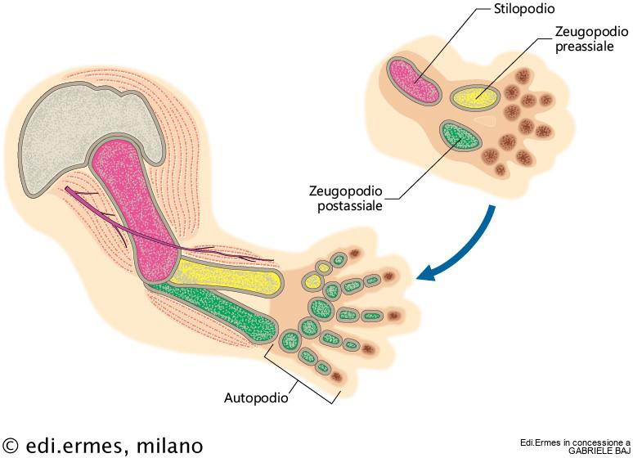
Scenario evolutivo nel quale si è realizzata la trasformazione della pinna in arto
sviluppo degli arti anteriori (o superiori) e di quelli posteriori (o inferiori) segue le medesime tappe.
stilopodio (omero o femore) che successivamente si suddivide a dare
un elemento preassiale (radio o tibia) e uno postassiale (ulna o fibula), che complessivamente costituiscono lo zeugopodio.
3) dall’elemento postassiale derivano, in seguito, gran parte degli elementi autopodiali, ivi incluse tutte le dita, mentre dall’elemento preassiale originano solo alcuni elementi basi e metapodiali, ma nessun dito

